Slide 1
инвестиции в основной капитал Владимирской области в 2019 году

Slide 2
НОРМАТИВНО-ПРАВОВАЯ ОСНОВА, РЕГЛАМЕНТИРУЮЩАЯ ИНВЕСТИЦИОННУЮ ДЕЯТЕЛЬНОСТЬ В РОССИЙСКОЙ ФЕДЕРАЦИИ
Нормативно-правовыми актами Российской Федерации установлены основные понятия инвестиций и инвестиционной деятельности
Инвестиции – денежные средства, ценные бумаги, иное имущество, в том числе имущественные права, иные права, имеющие денежную оценку, вкладываемые в объекты предпринимательской и (или) иной деятельности в целях получения прибыли и (или) достижения иного полезного эффекта.
Ориентация на будущие доходы при вложении капитала – существенная черта, отличающая инвестиции от текущих затрат на производство товаров и услуг;
Инвестиционная – вложения инвестиций и осуществление практических действий в целях деятельность получения прибыли и (или) достижения иного полезного эффекта;
Капитальные – инвестиции в основной капитал (основные средства), в том числе затраты вложения на строительство жилых и нежилых зданий и сооружений, реконструкцию и техническое перевооружение действующих предприятий, приобретение машин, оборудования, производственного и хозяйственного инвентаря, проектно-изыскательские работы и другие затраты;

Slide 3
Понятие инвестиций в основной капитал и их состав в статистическом учете
Инвестиции в основной – затраты на строительство, реконструкцию (включая расширение и капитал модернизацию) объектов, которые приводят к увеличению их первоначальной стоимости и повышению полезного эффекта использования, приобретение машин, оборудования, транспортных средств, производственного и хозяйственного инвентаря, бухгалтерский учет которых осуществляется в порядке, установленном для учета вложений во внеоборотные активы, инвестиции в объекты интеллектуальной собственности; культивируемые
биологические активы.
К инвестициям в основной капитал относятся затраты на создание новых и приобретение поступивших по импорту основных средств, осуществляемые за счет всех источников финансирования, включая средства бюджетов на возвратной и безвозвратной основе, кредиты, техническую и гуманитарную помощь, договор мены.
В инвестициях в основной капитал учитываются также затраты, осуществленные за счет денежных средств граждан и юридических лиц, привлеченных организациями – застройщиками для долевого строительства на основе договоров, оформленных в соответствии с Федеральным законом от 30.12.2004 № 214-ФЗ «Об участии в долевом строительстве многоквартирных домов и иных объектов недвижимости и о внесении изменений в некоторые законодательные акты российской Федерации».

Slide 4
В составе инвестиций в основной капитал не учитываются:
затраты на приобретение зданий, сооружений, машин, оборудования, транспортных средств, производственного и хозяйственного инвентаря, числившихся ранее в основных фондах (средствах) у других организаций.
затраты на приобретение квартир в объектах жилого фонда, зачисляемых на баланс организации и учитываемых на счетах учета основных средств.
затраты на приобретение юридическими лицами в собственность земельных участков, объектов природопользования; контрактов, договоров аренды, лицензий (включая права пользования природными объектами), деловой репутации («гудвилла») и деловых связей (маркетинговых активов), которые в соответствии с СНС относятся к непроизведенным нефинансовым активам

Slide 5
Стоимостное ограничение включения инвестиций в основной капитал
В инвестиции в основной капитал не включаются затраты на приобретение основных средств стоимостью не более 40 тысяч рублей, если в бухгалтерском учете они не отражаются в составе основных средств.
По государственным (муниципальным) бюджетным и автономным учреждениям не включаются затраты на создание и (или) приобретение основных средств по стоимости, определенной Федеральным стандартом бухгалтерского учета для организаций государственного сектора, учет которых осуществляется на забалансовом счете – объекты стоимостью не более 100 тысяч рублей.

Slide 7
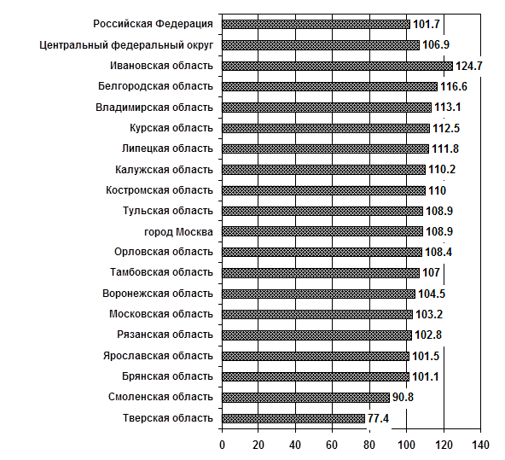
Индексы физического объема инвестиций в основной капитал регионов Центрального Федерального округа в 2019 году (процентов)

Slide 8
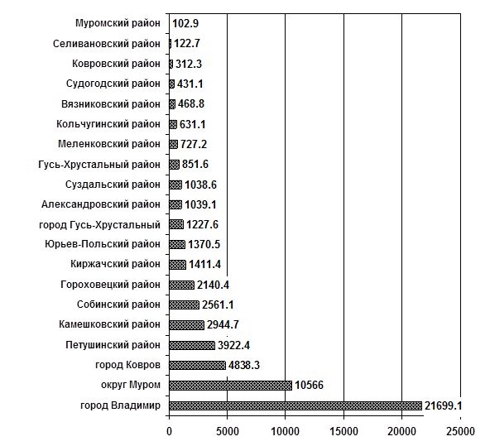
Инвестиции в основной капитал по организациям, не относящимся к субъектам малого предпринимательства по муниципальным образованиям Владимирской области в 2019 году (миллионов рублей)

Slide 10
Инвестиции в основной капитал по видам основных фондов

Slide 11
Инвестиции в основной капитал по видам экономической деятельности (по организациям не относящимся к субъектам малого предпринимательства) (процентов)

Slide 12
Инвестиции в основной капитал обрабатывающих производств (по организациям не относящимся к субъектам малого предпринимательства) (процентов)

Slide 13
Структура инвестиций в основной капитал по источникам финансирования
Собственные средства
Привлеченные средства
кредиты банков
заемные средства других организаций
инвестиции из-за рубежа
бюджетные средства
средства внебюджетных фондов
средства организаций и населения, привлеченные для долевого строительства
прочие
кредиты иностранных банков
из федерального бюджета
Пенсионный фонд
средства вышестоящей организации
из бюджетов субъектов Российской Федерации
Фонд социального страхования
средства от выпуска корпоративных облигаций
Фонд обязательного медицинского страхования
из местных бюджетов
безвозмездная (гуманитарная ) помощь

Slide 14
Источники финансирования инвестиций в основной капитал (по организациям, не относящимся к субъектам малого предпринимательства) (процентов)

Slide 15
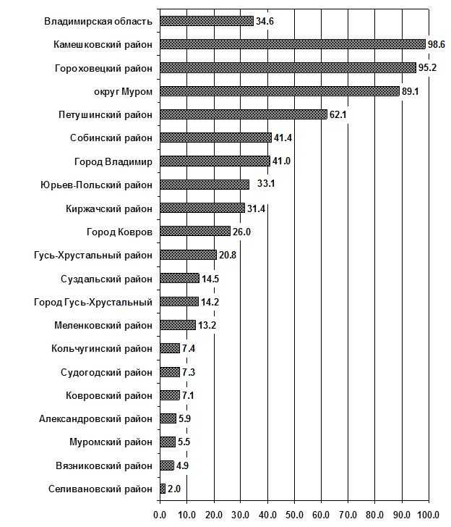
Инвестиции в основной капитал без бюджетных средств в расчете на одного жителя в 2019 году (по организациям не относящимся к субъектам малого предпринимательства) (тысяч рублей)

